Slide 1
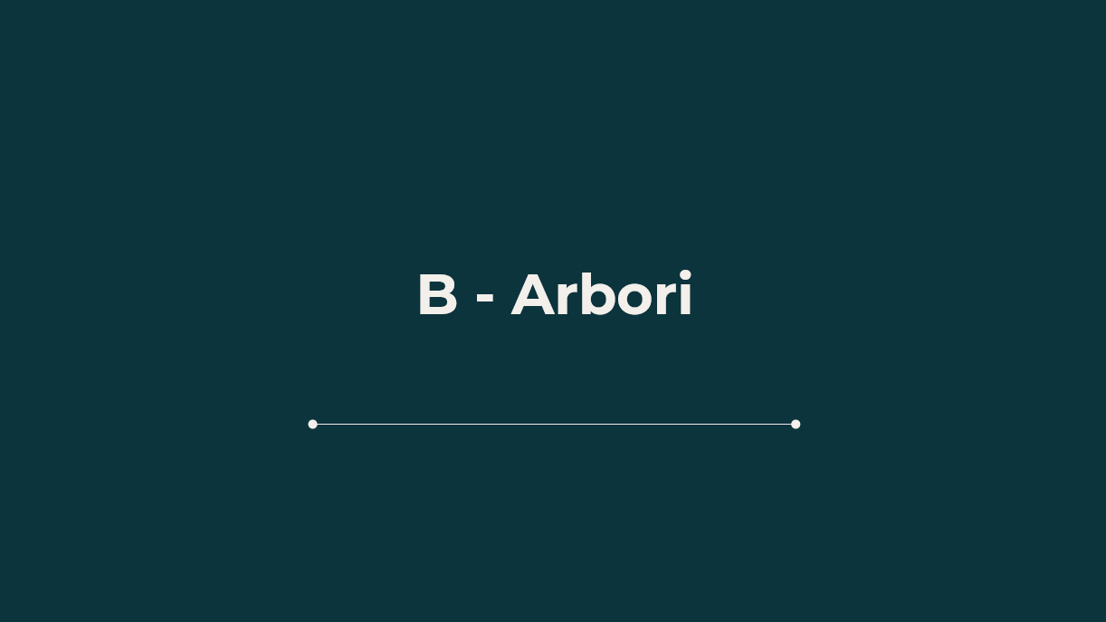
B-Arbori

Slide 2
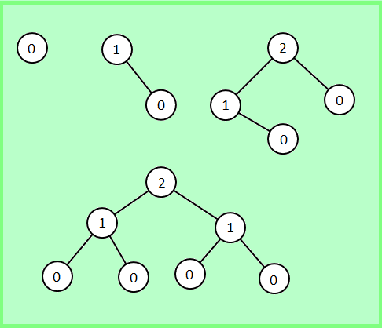
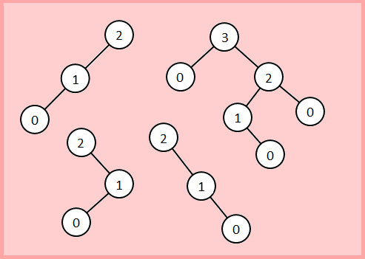
Arbori echilibrați
Un arbore echilibrat este un arbore în care, pentru orice nod, diferența dintre înălțimile subarborilor stâng și drept este de maxim 1.
Exemple:
Echilibrați
Neechilibrați

Slide 3
B-Arbori
Un B-Arbore este un arbore echilibrat, destinat căutării eficiente de informație.
Un B-Arbore poate avea mai mult de 2 fii pentru un nod (se poate ajunge și la ordinul sutelor).
Totuși, înălțimea arborelui rămâne O(log n), datorită unei baze a logaritmului convenabilă.
În practică, B-Arborii sunt folosiți pentru baze de date și sisteme de fișiere, pentru citirea și scrierea eficientă pe discul de memorie.
O proprietate importantă a lor este faptul că rețin multă informație. De aceea, B-Arborii reduc numărul de accesări ale discului (accesarea discului este o operație costisitoare).

Slide 4
B-Arbori
Un B-Arbore este un arbore echilibrat, destinat căutării eficiente de informație.
Un B-Arbore poate avea mai mult de 2 fii pentru un nod (se poate ajunge și la ordinul sutelor).
Totuși, înălțimea arborelui rămâne O(log n), datorită unei baze a logaritmului convenabilă.
Proprietăți:
Un nod poate să conțină mai mult de o cheie
Numărul de chei ale unui nod x este n[x]
Un nod x are n[x] + 1 fii
Toate frunzele unui B-Arbore se află pe același nivel

Slide 5
B-Arbori
Proprietăți:
Un nod poate să conțină mai mult de o cheie
Numărul de chei ale unui nod x este n[x]
Un nod x are n[x] + 1 fii
Toate frunzele unui B-Arbore se află pe același nivel

Slide 6
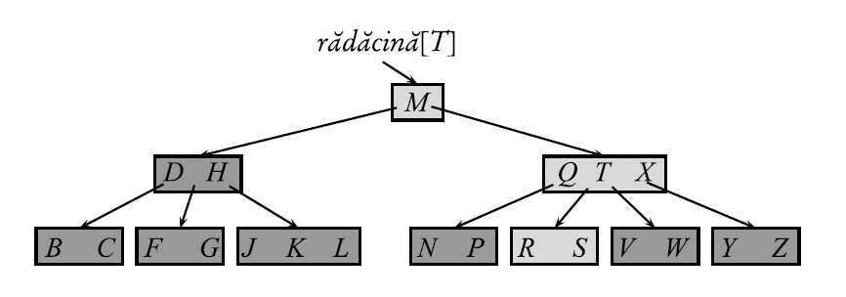
B-Arbori
Exemplu:
Cheile acestui arbore sunt consoanele din alfabetul latin.
Observăm că un nod poate avea mai multe chei, iar fiecare nod x care are n[x] valori va avea n[x] + 1 fii.
Căutarea literei ”R” este exemplificată pe traseul hașurat cu o culoare mai deschisă.

Slide 7
B-Arbori
Câmpurile unui nod:
n[x] – numărul de chei memorate în nodul x
cele n[x] chei, memorate în ordine crescătoare:
cheie₁[x] ≤ cheie₂[x] ≤ cheie₃[x] ≤ ... ≤ cheie_{n[x]}[x]
o valoare booleană frunză[x] – True, dacă nodul x este frunză, False, dacă nodul x este nod intern
Dacă x este un nod intern, atunci el conține n[x] + 1 pointeri către fiii săi. Nodurile frunză nu au fii, deci nu au aceste câmpuri definite.

Slide 8
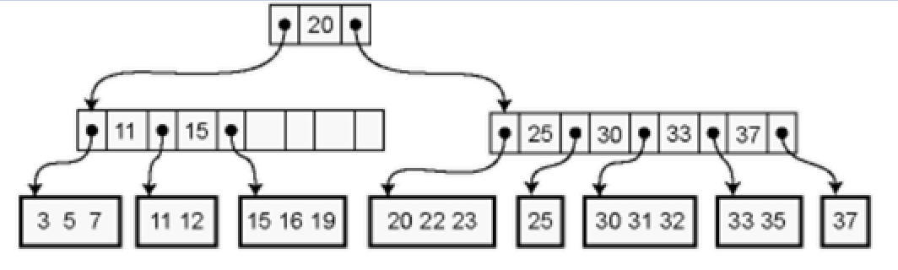
B-Arbori
Cheile nodului x separă domeniile de chei aflate în fiecare subarbore astfel:
dacă k_{i} este o cheie oarecare memorată într-un subarbore cu rădăcina fiu_{i}[x], atunci
k₁ ≤ cheie₁[x] ≤ k₂ ≤ cheie₂[x] ≤ ... ≤ cheie_{n[x]}[x] ≤ k_{n[x]+1}
Nodul x
3, 5, 7 ≤ 11
11 ≤ 11, 12
11, 12 ≤ 15
15 ≤ 15, 16, 19
fiu₁[x], ..., fiu_{n[x]+1}[x]

Slide 9
B-Arbori
Gradul unui B-Arbore
Există o limitare inferioară și una superioară a numărului de chei ce pot fi conținute într-un nod. Exprimăm aceste margini printr-un întreg fixat t ≥ 2, numit grad minim al B-Arborelui.

Slide 10
B-Arbori
Restricții:
Fiecare nod, cu excepția rădăcinii, trebuie să aibă cel puțin t – 1 chei.
Consecință: fiecare nod intern trebuie să aibă cel puțin t fii.
Dacă arborele este nevid, atunci rădăcina trebuie să aibă cel puțin o cheie.
Fiecare nod poate să aibă cel mult 2t – 1 chei.
Consecință: orice nod intern poate să aibă cel mult 2t fii.
Un nod cu 2t – 1 chei se numește nod plin.

Slide 11
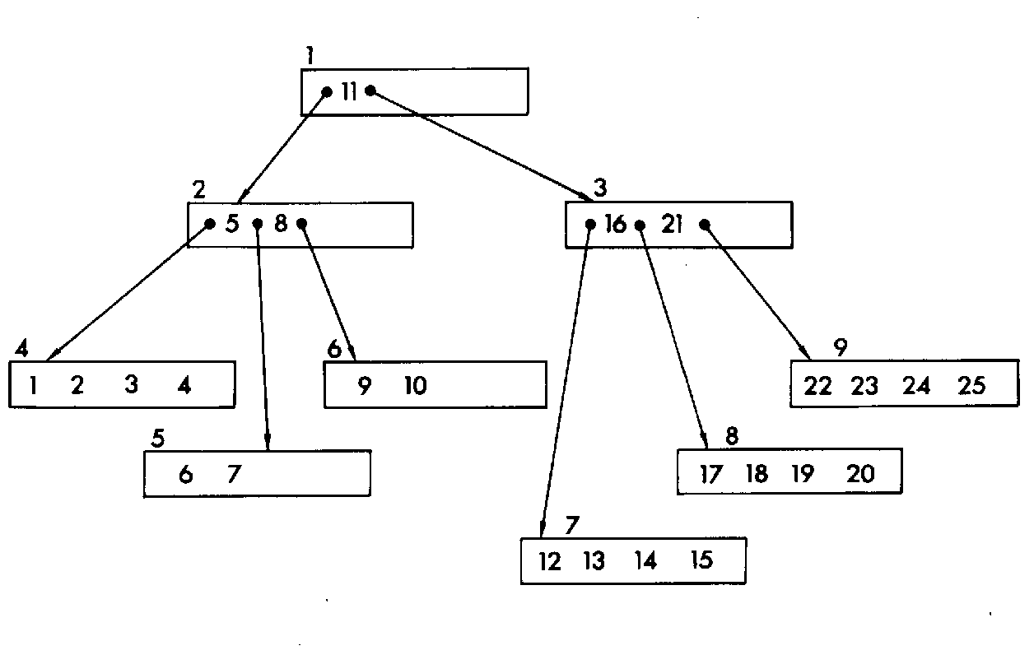
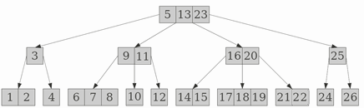
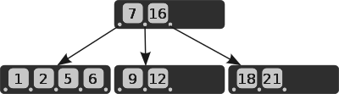
B-Arbori
Exemple de B-Arbori:
B-Arbore de ordin 2 (arbore 2-3-4)

Slide 12
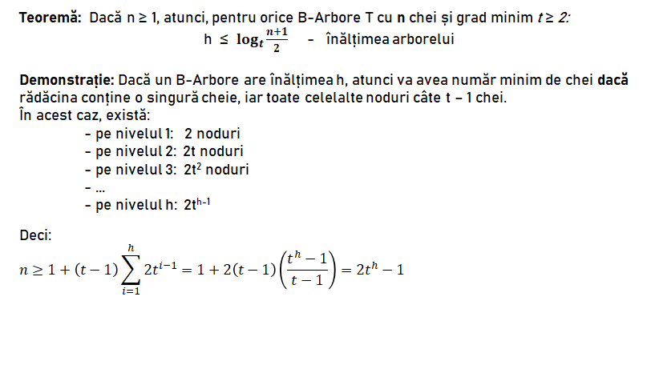
Înălțimea unui B-Arbore

Slide 13
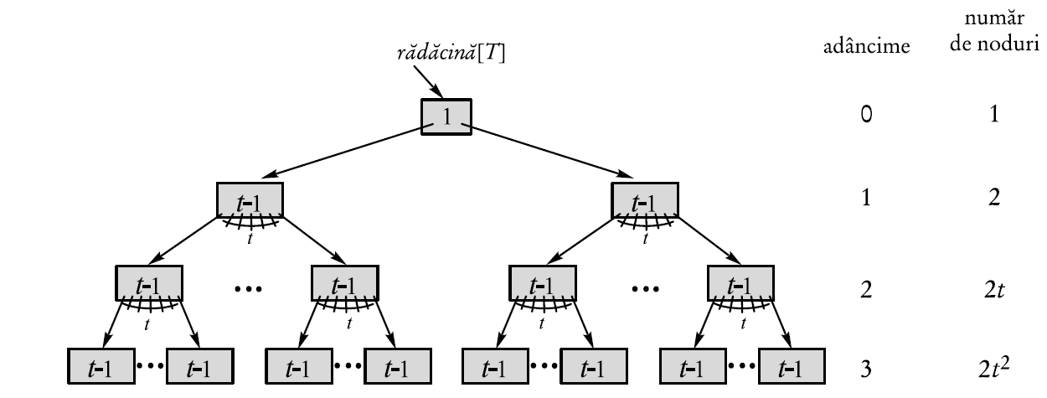
Înălțimea unui B-Arbore
Exemplu:
Pentru un B-Arbore de înălțime 3, cu număr minim de chei, care are, în fiecare nod, numărul de chei reținute n[x], avem următorul desen:

Slide 14
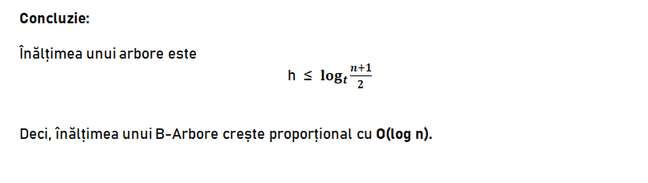
Înălțimea unui B-Arbore

Slide 15
Discuție
Exerciții:
De ce nu putem permite gradul minim t = 1 ?
Pentru ce valori ale lui t, arborele de mai jos este un B-Arbore, conform definiției?
Desenați toți B-Arborii corecți cu grad minim 2 care să reprezinte mulțimea {1, 2, 3, 4, 5}.

Slide 16
Operații de bază

Slide 17
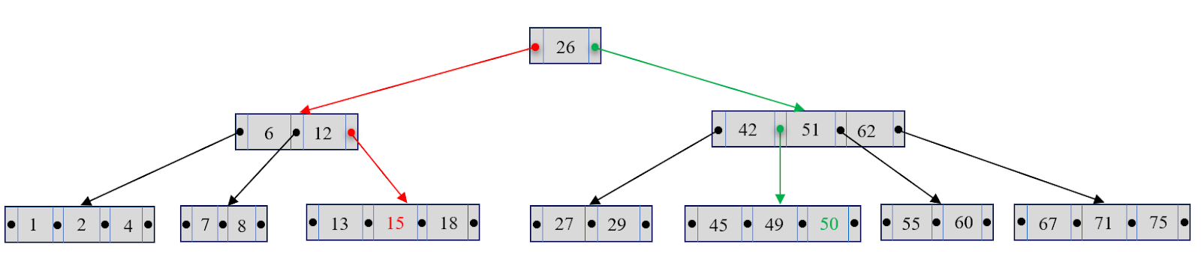
Căutarea în B-Arbore
Căutarea într-un B-Arbore este asemănătoare cu o căutare într-un arbore binar.
Într-un B-Arbore, căutarea se realizează comparând cheia căutată x cu cheile nodului curent, plecând de la nodul rădăcină.
Căutare reușită pentru 50 și nereușită pentru 17.

Slide 18
Căutarea în B-Arbore
Algoritm:
Căutăm cheia x în rădăcină
Dacă nu o găsim, atunci continuăm căutarea în fiul corespunzător valorii x
Dacă găsim cheia, returnăm perechea de valori (y, i), reprezentând nodul, respectiv poziția în nod pe care s-a găsit valoarea x.
Putem afla indicele fiului care trebuie explorat în continuare la pasul 2 folosind căutarea binară dacă numărul de valori din fiecare nod este mare.

Slide 19
Căutarea în B-Arbore
Căutarea într-un B-Arbore este asemănătoare cu o căutare într-un arbore binar.
Într-un B-Arbore, căutarea se realizează comparând cheia căutată x cu cheile nodului curent, plecând de la nodul rădăcină.
Algoritm:
Căutăm cheia x în rădăcină
Dacă nu o găsim, atunci continuăm căutarea în fiul corespunzător valorii x
Dacă găsim cheia, returnăm perechea de valori (y, i), reprezentând nodul, respectiv poziția în nod pe care s-a găsit valoarea x.
Putem afla indicele fiului care trebuie explorat în continuare la pasul 2, folosind căutarea binară.

Slide 20
Căutarea în B-Arbore
Complexitate:
Procesul se repetă de cel mult O(h) ori, în cazul în care valoarea căutată se află într-o frunză.
Căutarea valorii într-un nod se realizează (folosind căutarea binară) în O(log t).
Complexitate finală:
O(h * log t) = O(log t * log_{t}n)
= O(log t * (log n / log t))
= O(log n)

Slide 21
Inserarea în B-Arbore
Pentru a insera o cheie x într-un B-Arbore, trebuie distinse două cazuri: când nodul unde trebuie introdus are mai puțin de 2t-1 chei, respectiv, când are 2t-1 chei.
Algoritm:
Aplicăm operația de căutare pentru a găsi nodul unde trebuie introdusă cheia. Notăm acest nod cu X și va fi o frunză.
Dacă X are mai puțin de 2t-1 chei, atunci inserarea se efectuează fără a modifica structura arborelui.
Dacă X are 2t-1 chei, atunci acesta trebuie divizat. Rezultă, astfel, două noduri noi, F_{s} (fiul din stânga) și F_{d} (fiul din dreapta).
Eliminăm cea mai mare cheie din F_{s} (cheia mediană). O notăm cu M.
M devine părintele celor două noduri F_{s} și F_{d}.
Se încearcă (recursiv) adăugarea lui M în părintele lui X.

Slide 22
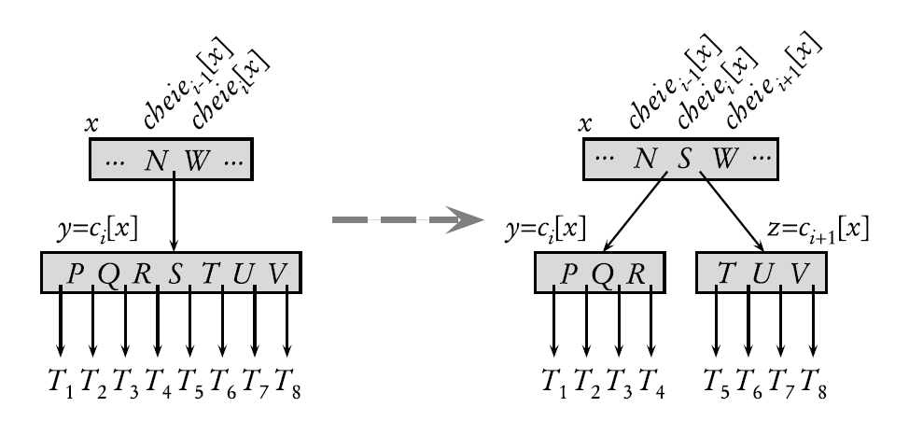
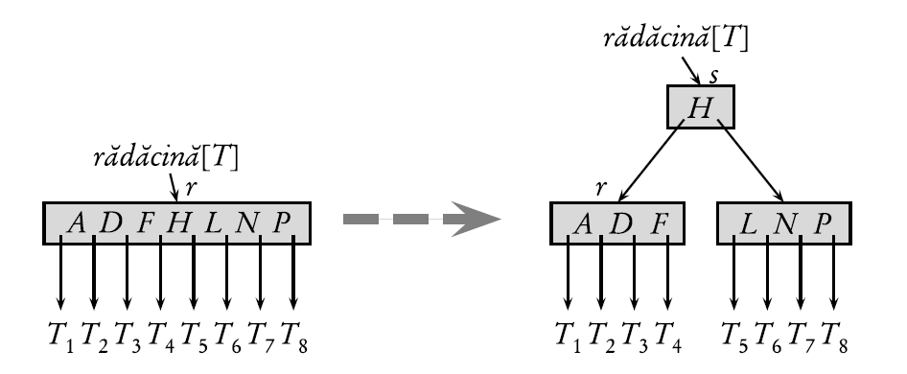
Inserarea în B-Arbore
Divizarea unui nod (t = 4):
Nod intermediar
Rădăcină

Slide 23
Inserarea în B-Arbore
Complexitate:
Căutarea nodului în care trebuie introdusă cheia: O(log_{t}n)
Pentru un nivel: O(t)
Recursivitatea: O(h) = O(log_{t}n)
Complexitatea finală: O(t log_{t}n)

Slide 24
Final

